Slide 1
Разработка программного обеспечения создания виджетов для ФИС-платформы

Slide 2


Команда «Виджеты для ФИС»
Владислав Подтёлков
Подсистема «Визуализация»
Сергей Маркелов
Подсистема «Поиск»

Slide 3
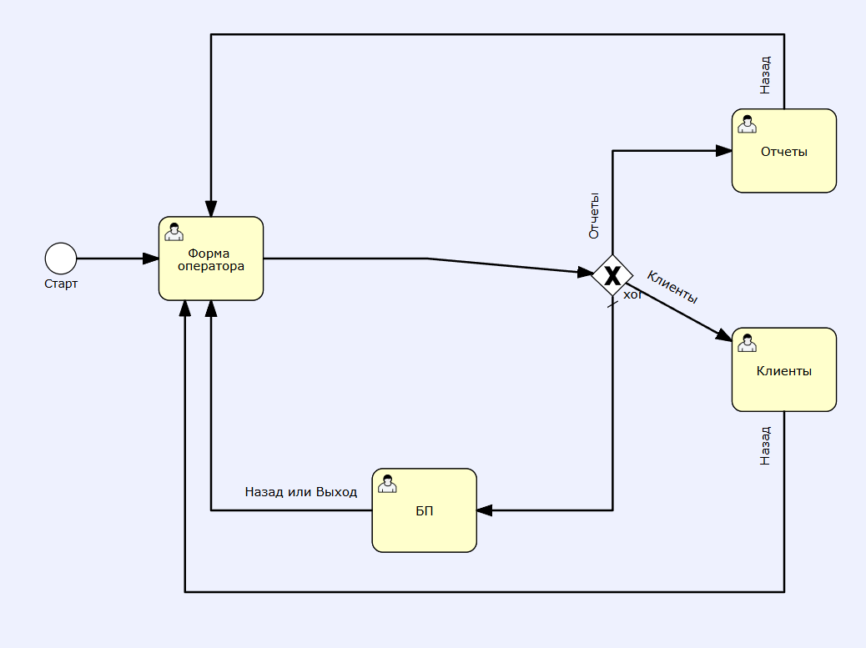
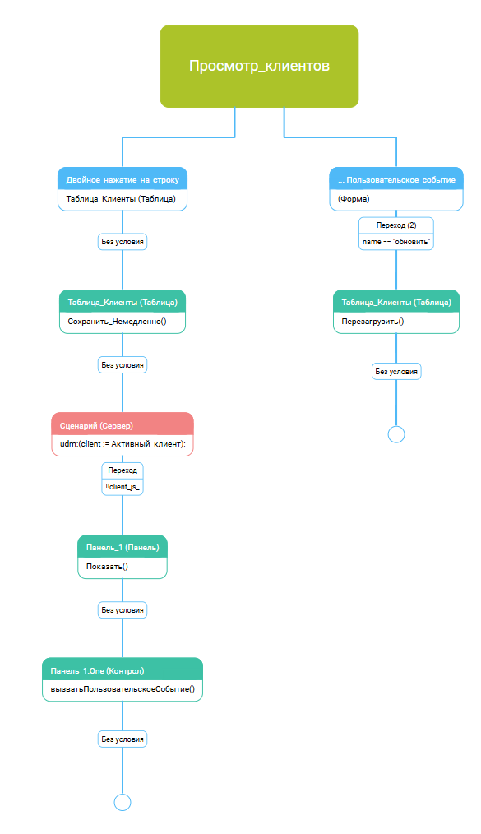
ФИС-платформа
ФИС-платформа – это программная платформа, ориентированная на автоматизацию и оптимизацию процессов в финансовом секторе. Она основана на использовании low-code подхода.
Low-code (англ. «мало кода») – это подход к разработке ПО, в котором большая часть работы выполняется с помощью визуальных инструментов. Этот метод ускоряет создание программных продуктов и снижает требования к квалификации разработчиков.

Slide 4












Сравнительный анализ аналогов системы
ELMA365
Naumen Platform
Comindware Platform
Runa WFE
Polycode
OutSystems
Mendix
React
Angular
Vue.js
Bootstrap
Material-UI

Slide 5



Выбор технологии, среды и языка программирования
UML
JavaScript
Visual Studio Code

Slide 6
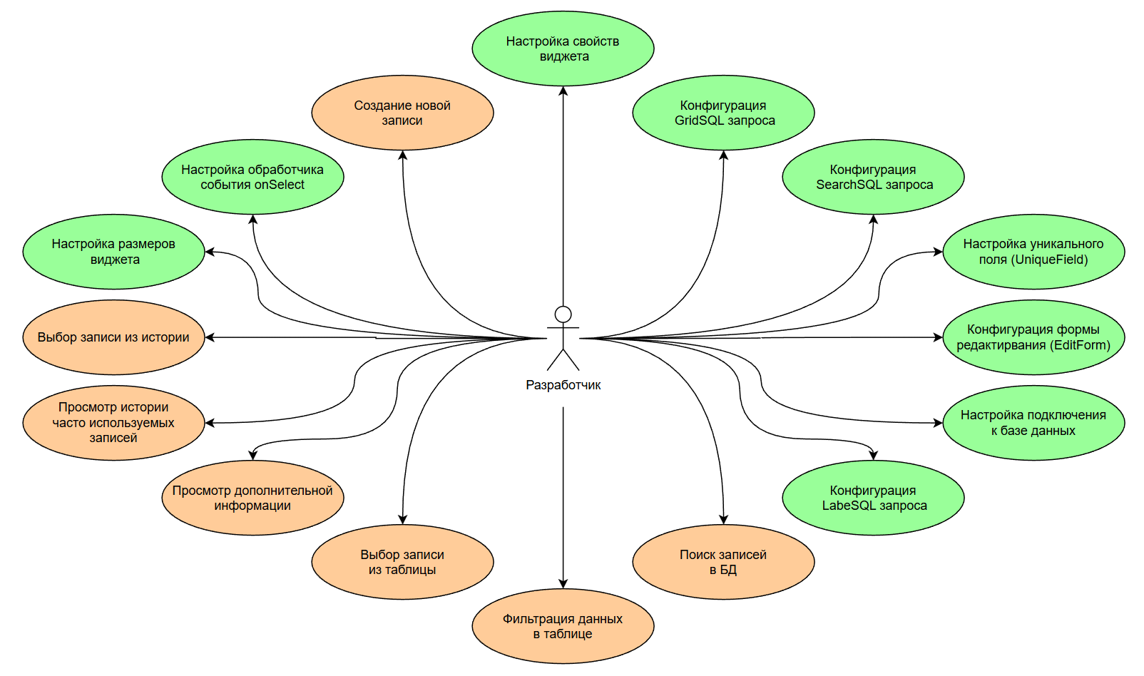
Диаграмма вариантов использования

Slide 7
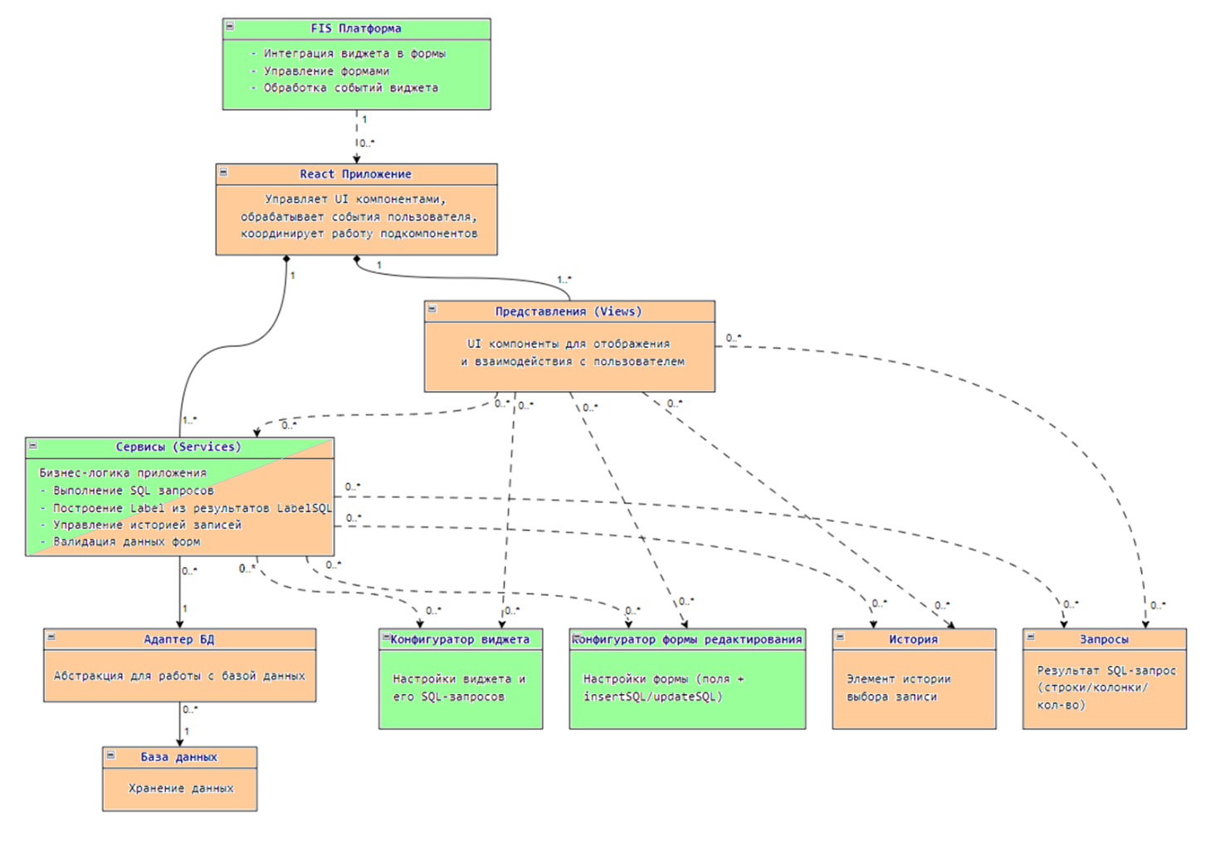
Контекстная диаграмма классов

Slide 8
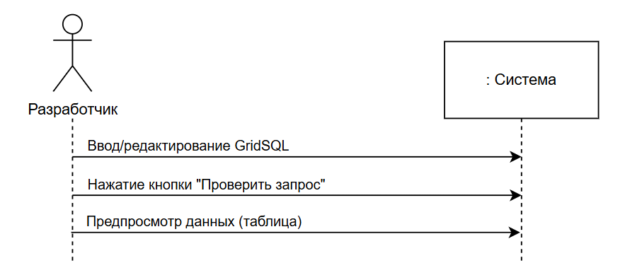
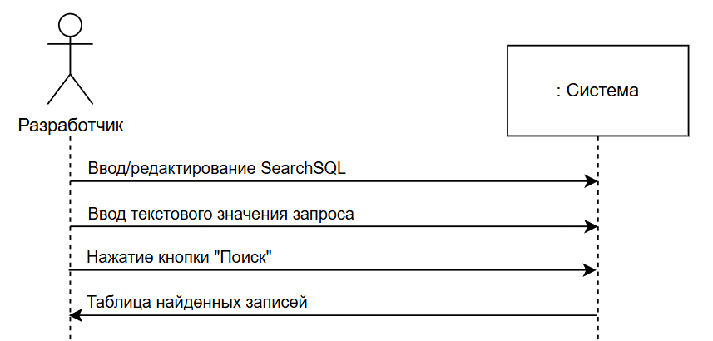
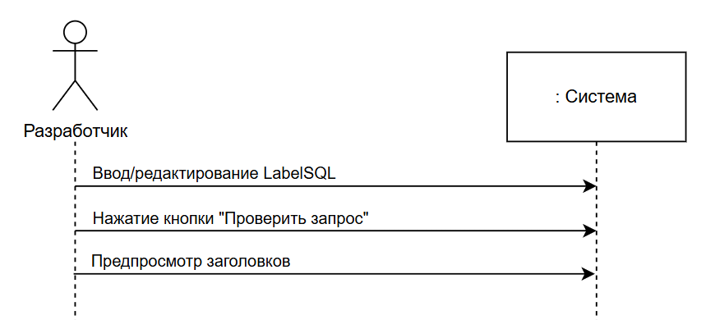
Диаграммы последовательностей: подсистема «Визуализация»
Конфигурация GridSQL-запроса
Конфигурация SearchSQL-запроса
Конфигурация LabelSQL-запроса

Slide 9
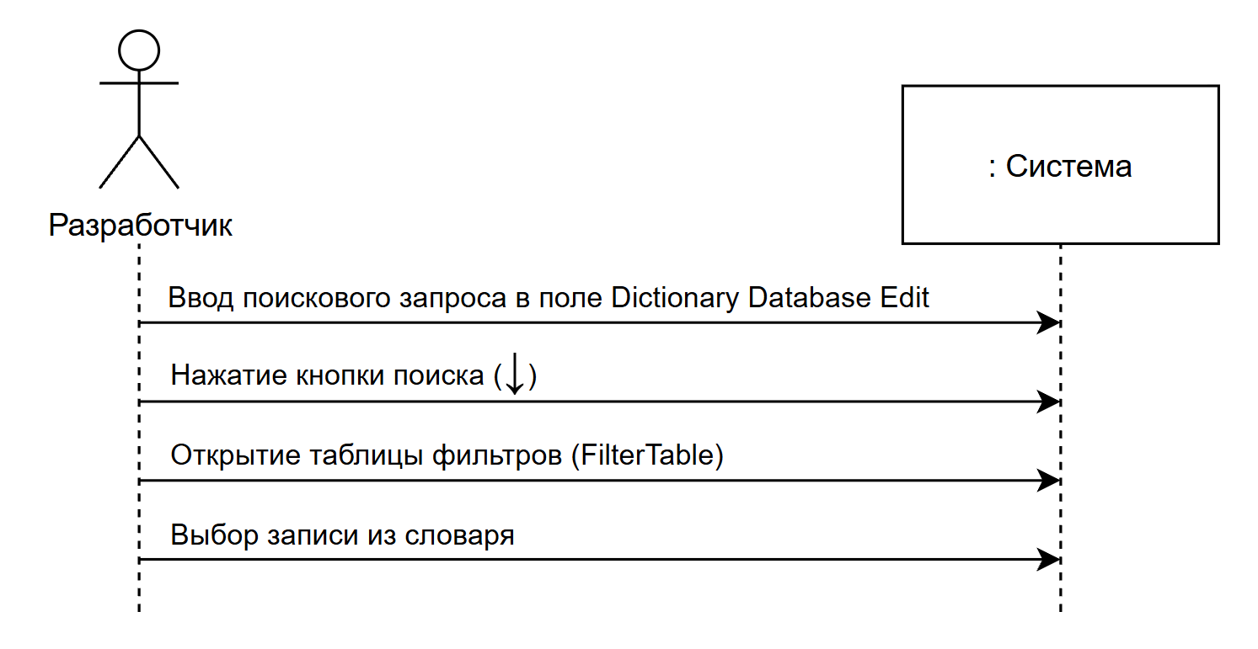
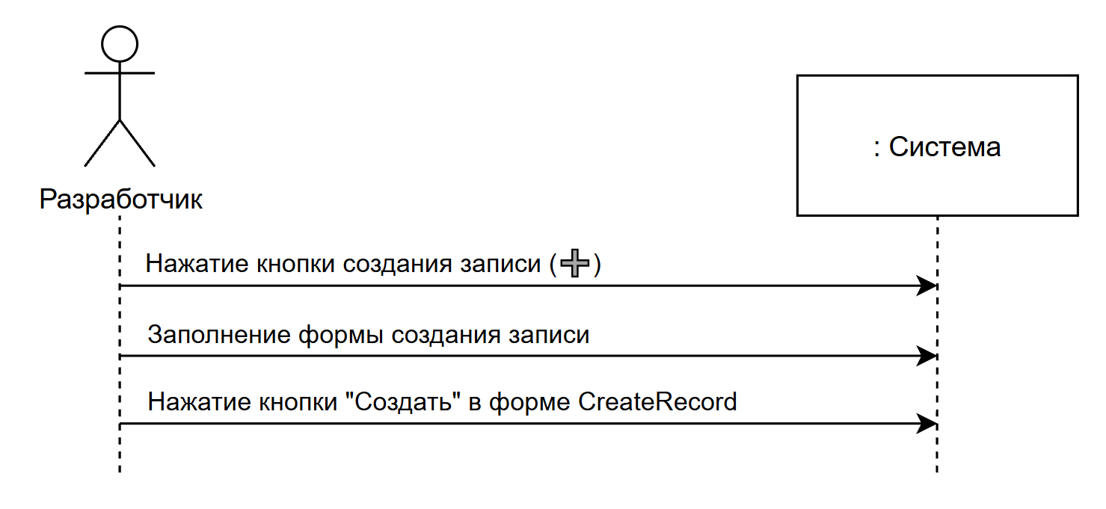
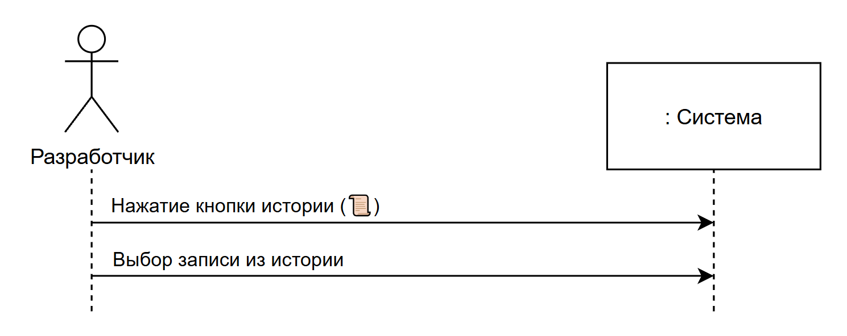
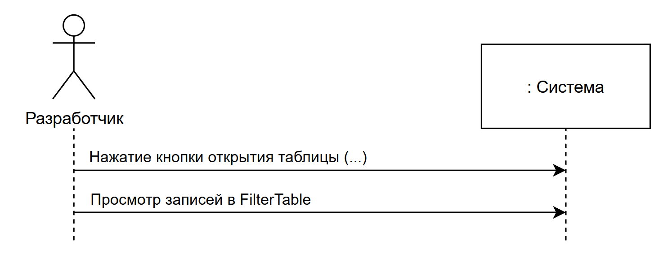
Диаграммы последовательностей: подсистема «Поиск»
Поиск и выбор записи из таблицы
Создание новой записи
Просмотр истории часто используемых записей
Настройка виджета Dictionary

Slide 10
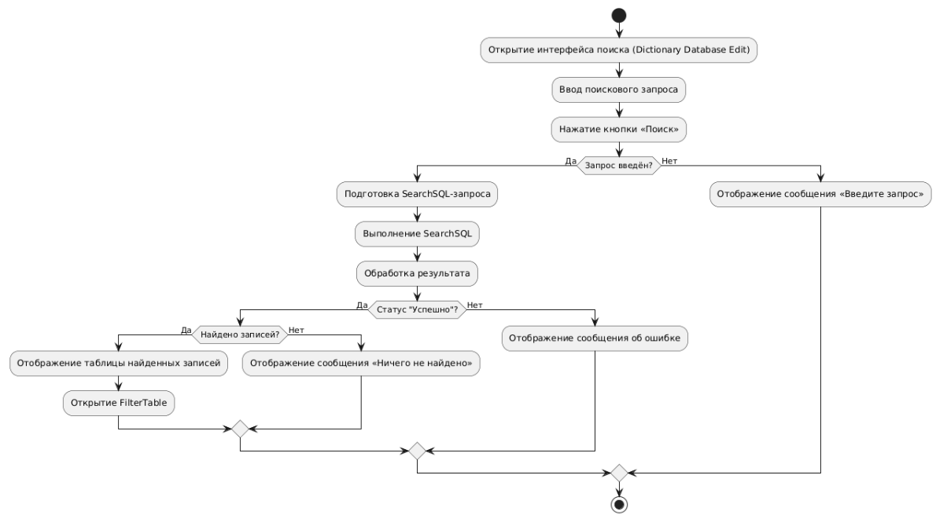
Диаграмма деятельностей варианта использования: подсистема «Визуализация»
Конфигурация SearchSQL-запроса

Slide 11
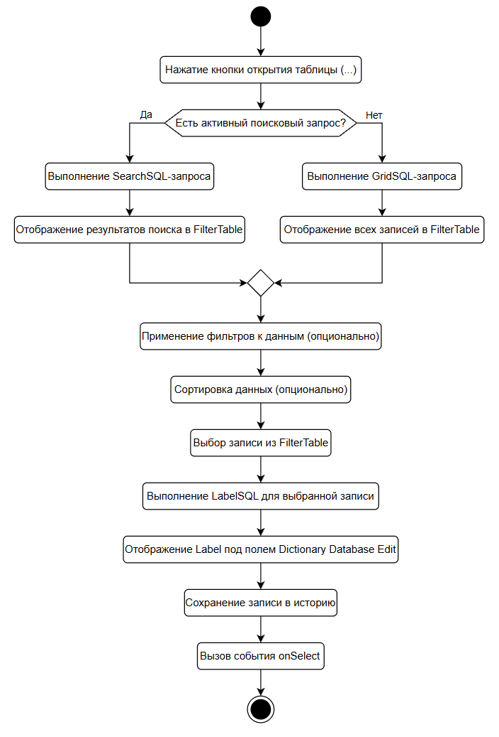
Диаграмма деятельностей варианта использования: подсистема «Поиск»
Открытие таблицы фильтров

Slide 12
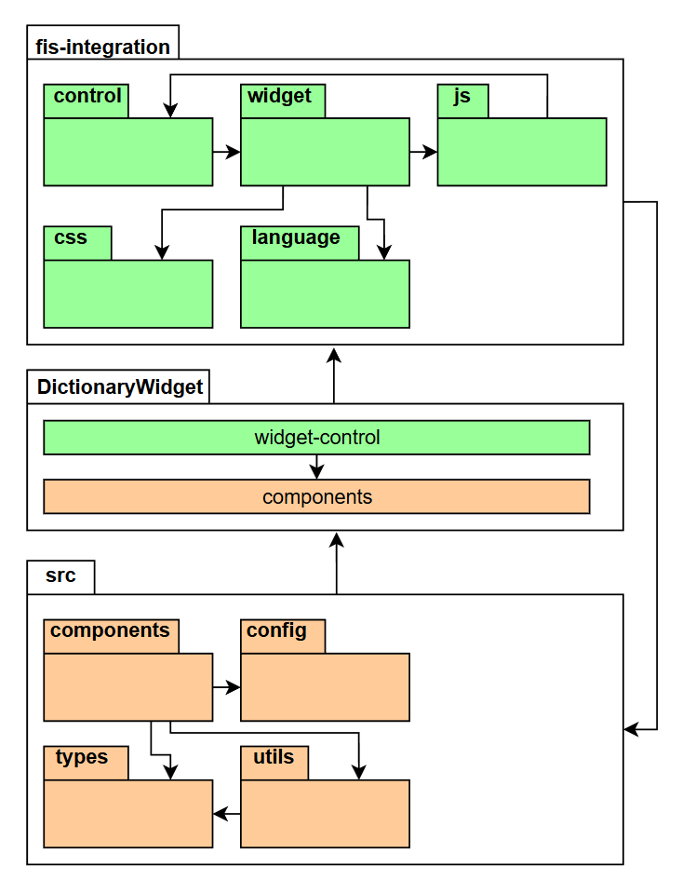
Диаграмма пакетов

Slide 13
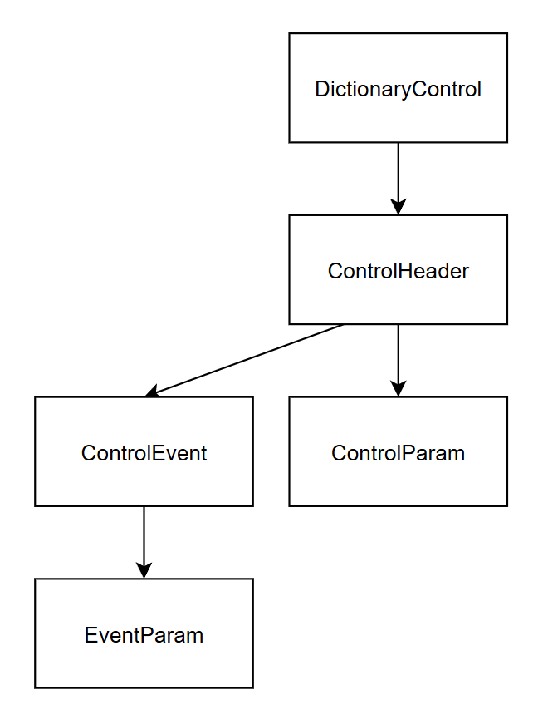
Исходная диаграмма классов пакета «control»

Slide 14
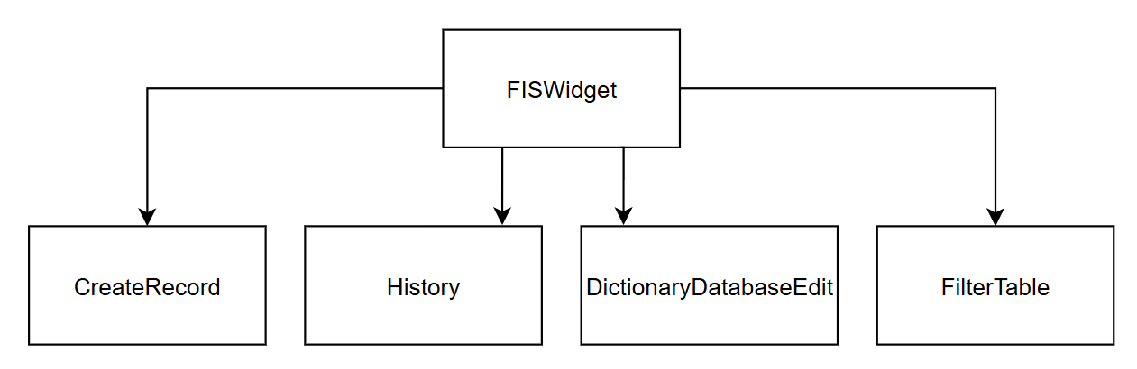
Исходная диаграмма классов пакета «components»

Slide 15
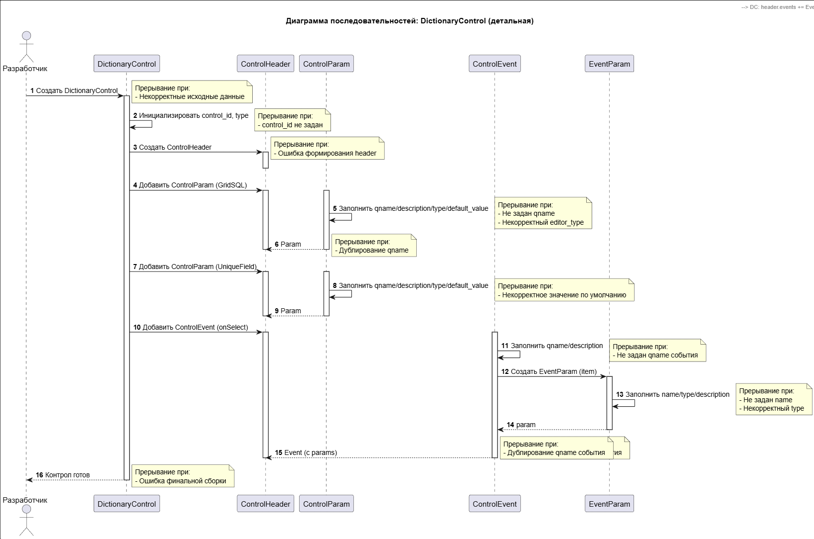
Диаграмма последовательностей взаимодействия объектов пакета «control»

Slide 16
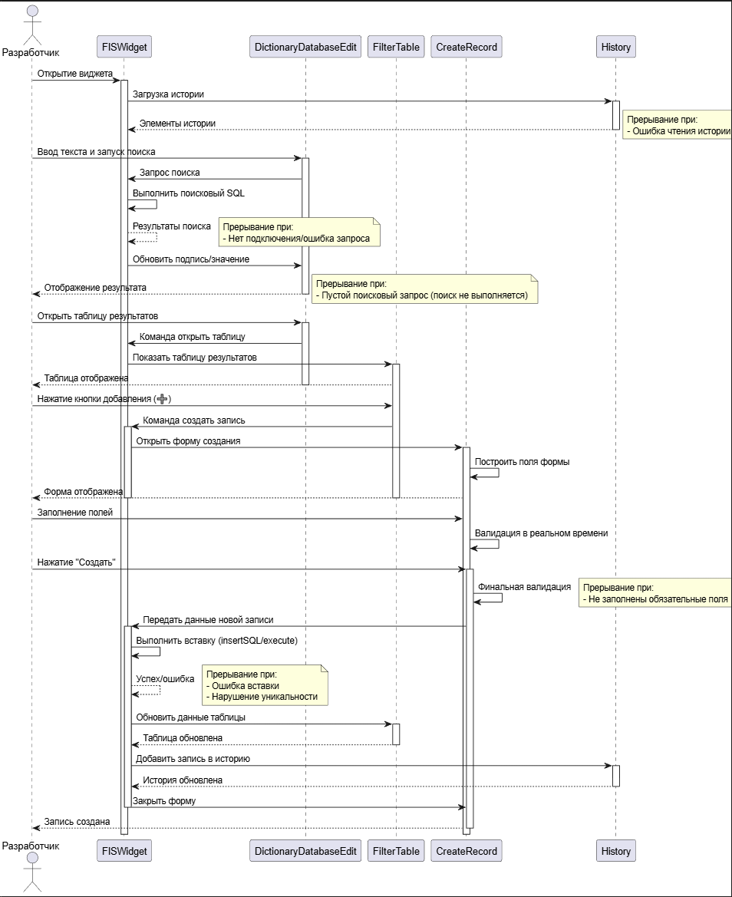
Диаграмма последовательностей взаимодействия объектов пакета «components»

Slide 17
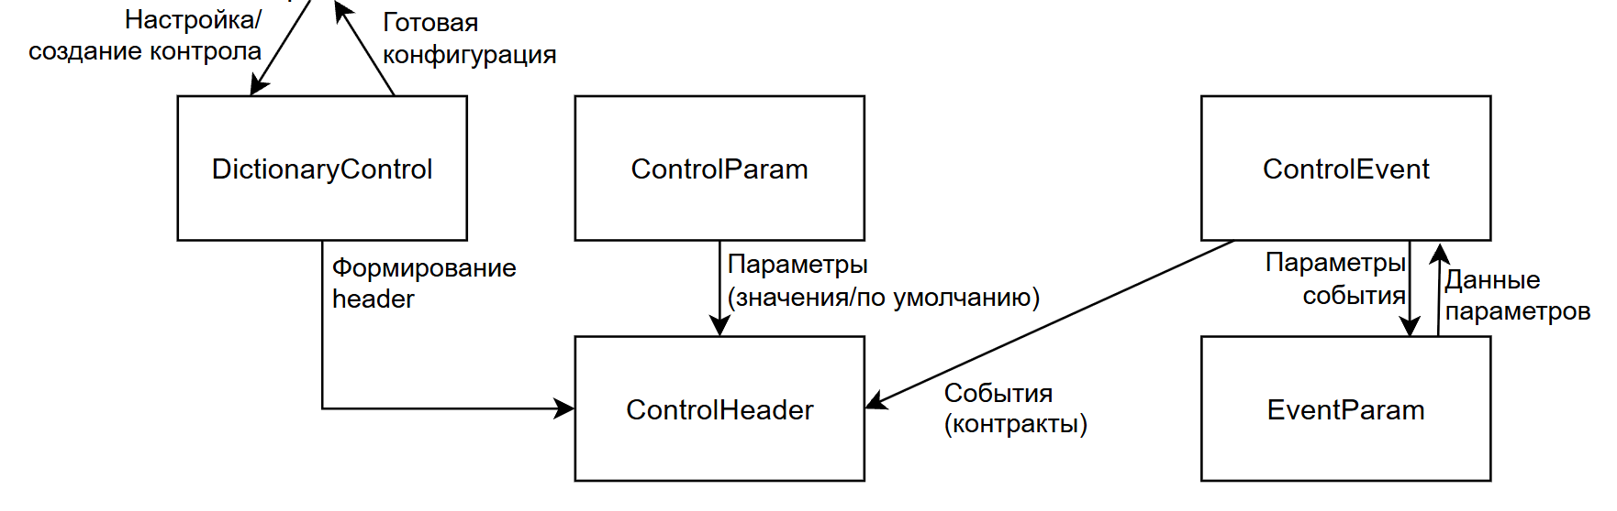
Диаграмма кооперации пакета «control»

Slide 18
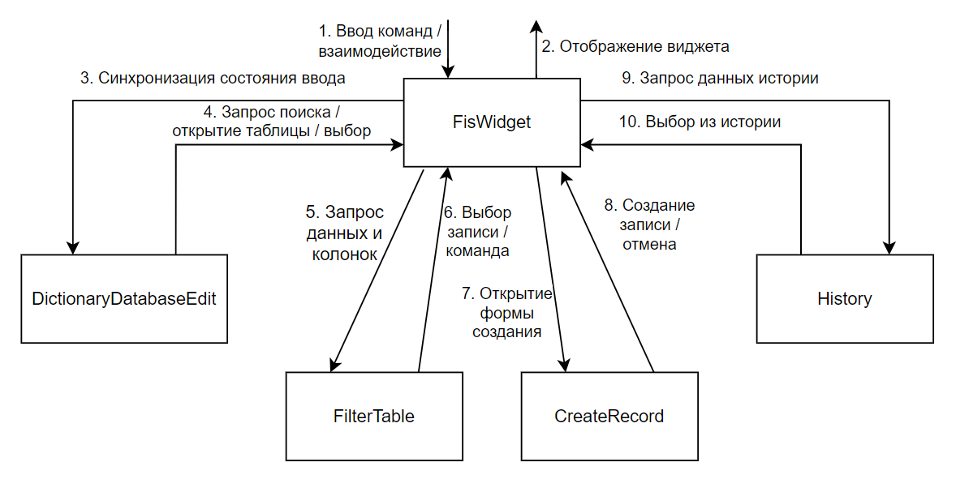
Диаграмма кооперации пакета «components»

Slide 19
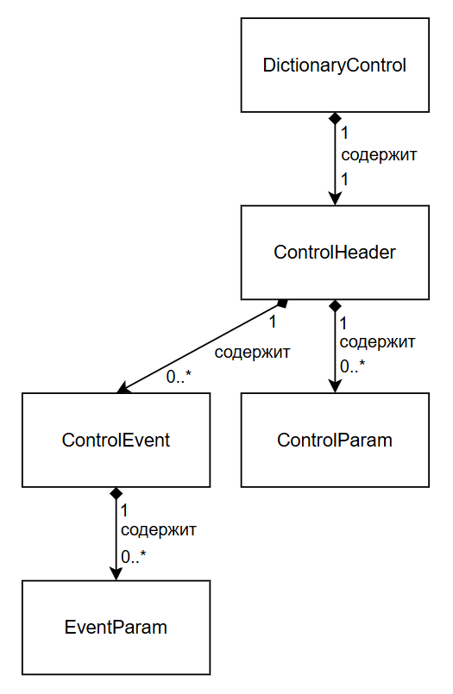
Уточненная диаграмма классов пакета «control»

Slide 20
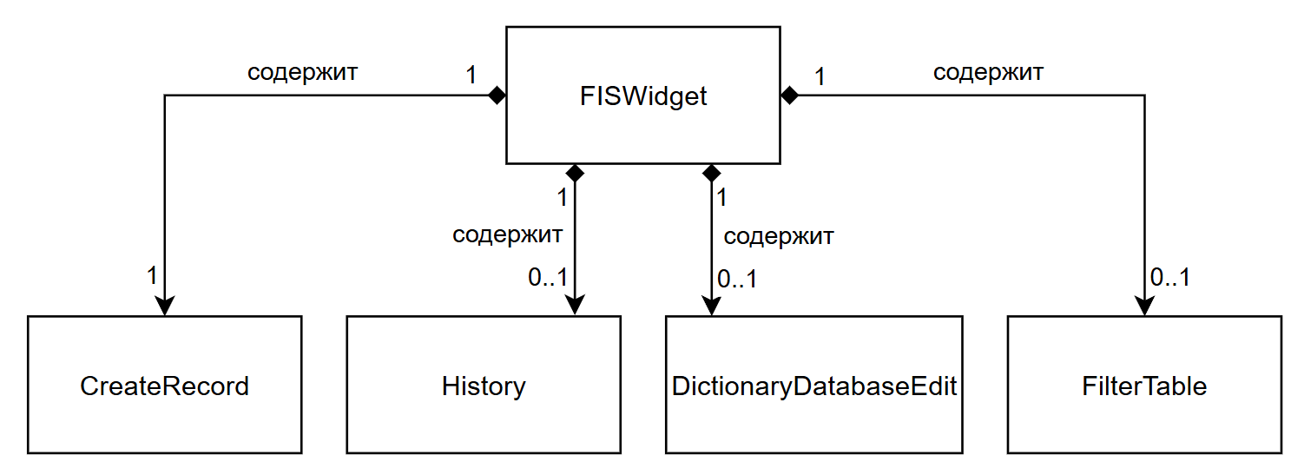
Уточненная диаграмма классов пакета «control»

Slide 21
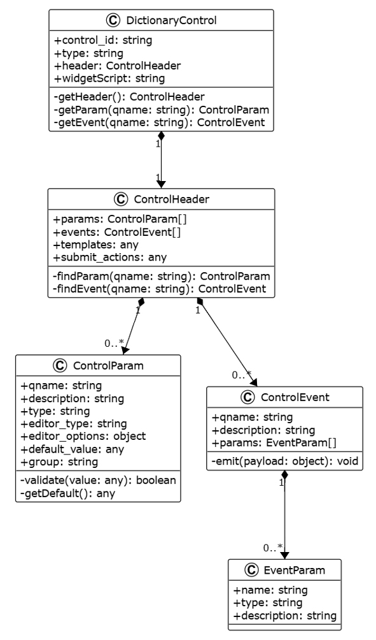
Детальная диаграмма классов пакета «control»

Slide 22
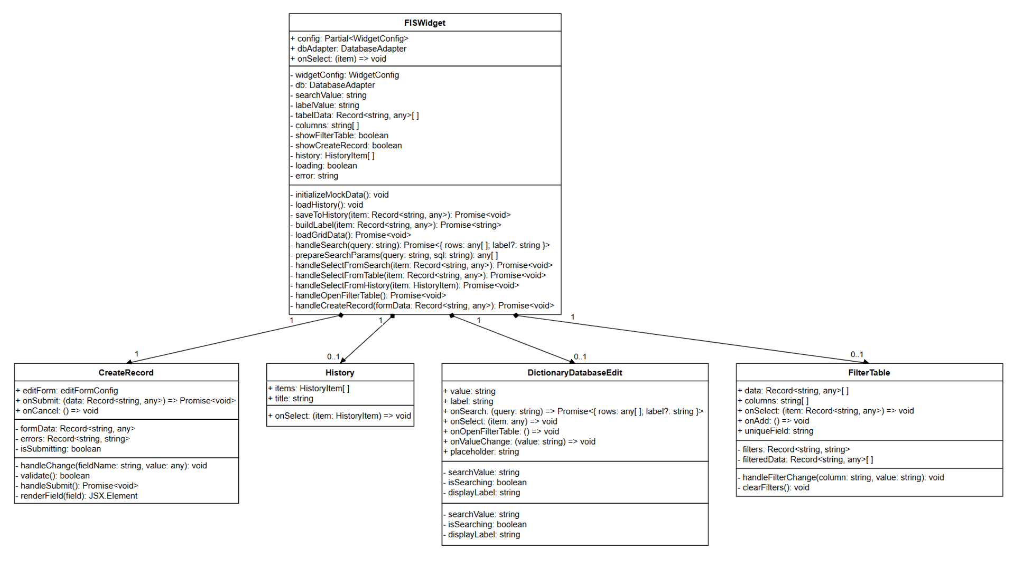
Детальная диаграмма классов пакета «components»

Slide 23
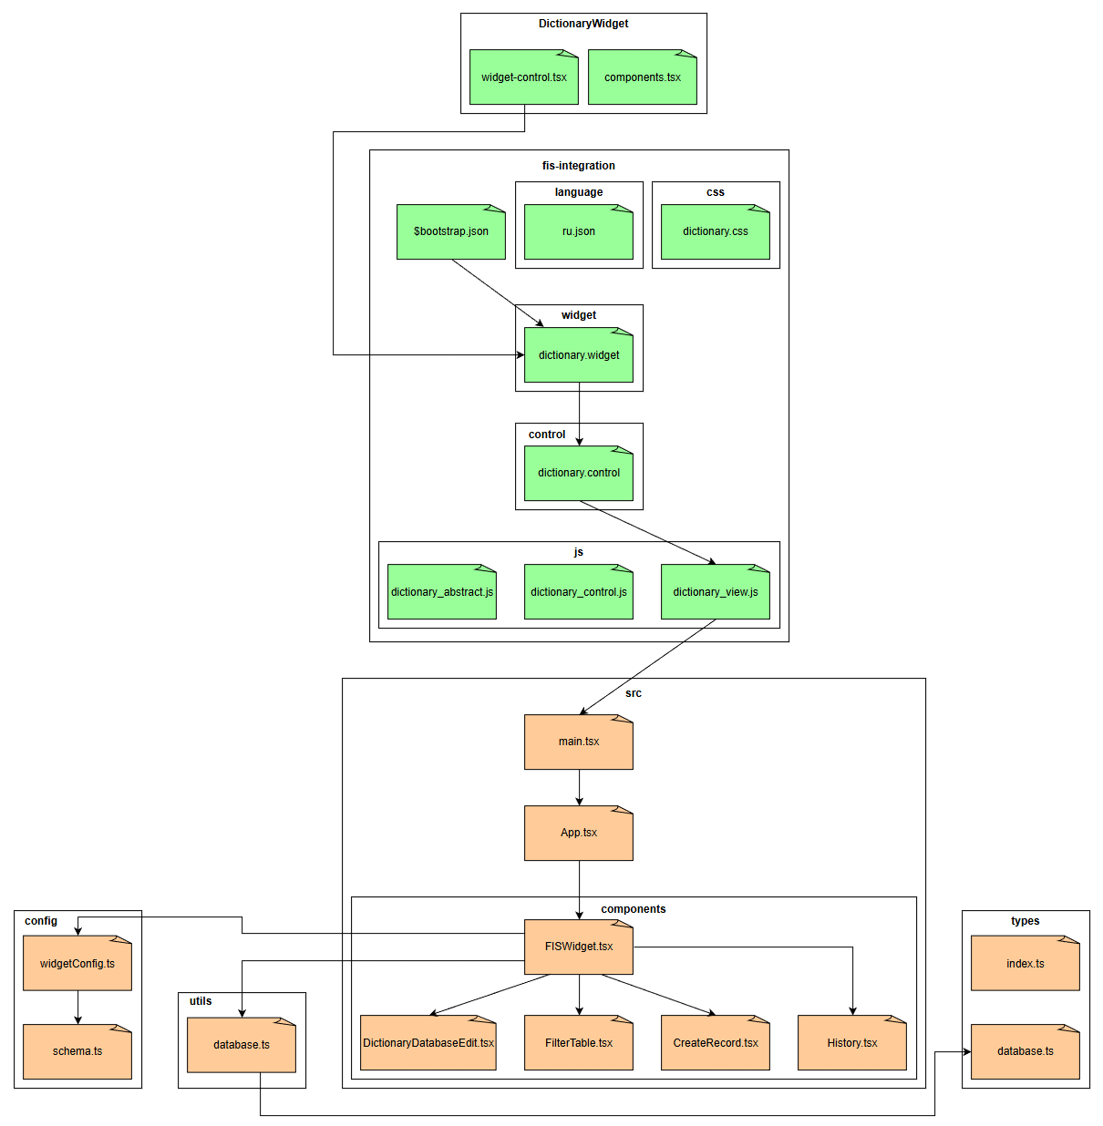
Модульная структура проекта

Slide 24
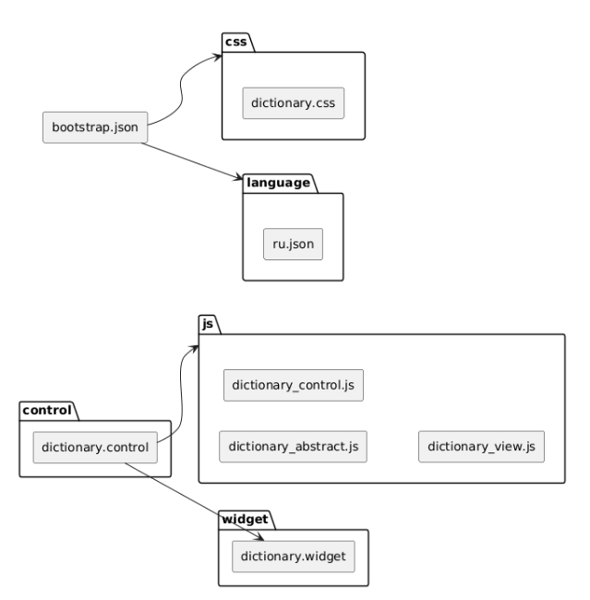
Структурная карта Константайна для пакета «fis-integration»

Slide 25
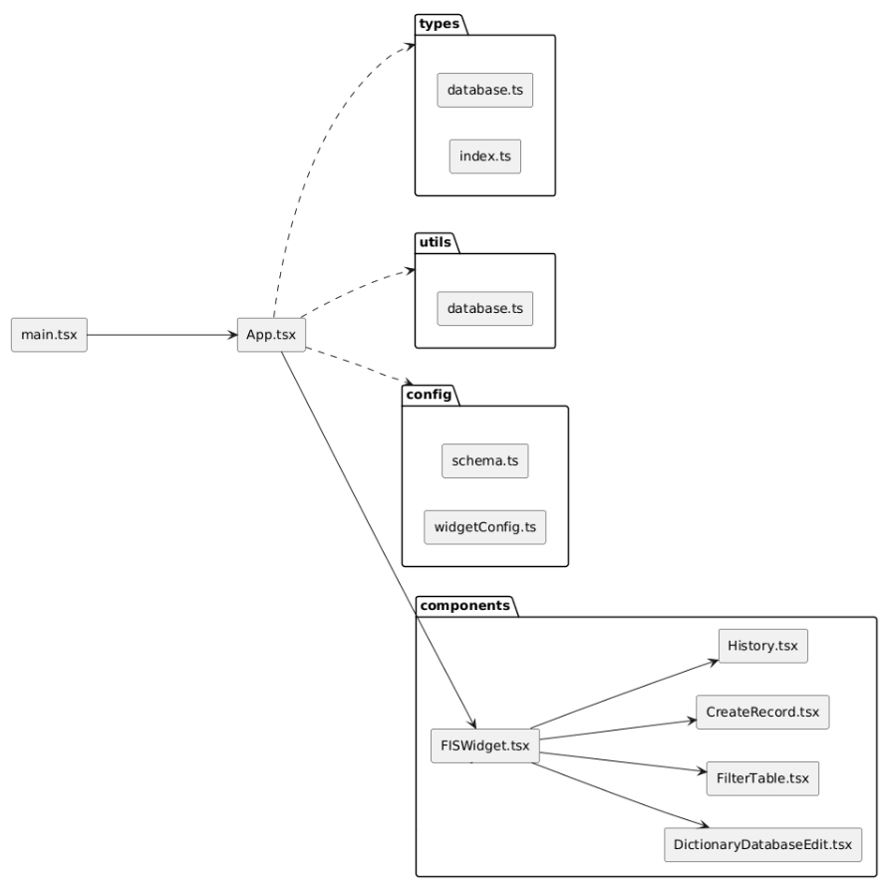
Структурная карта Константайна для пакета «src»

Slide 26
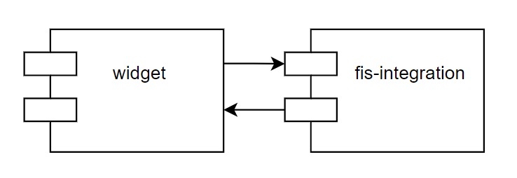
Диаграмма компонентов

Slide 27
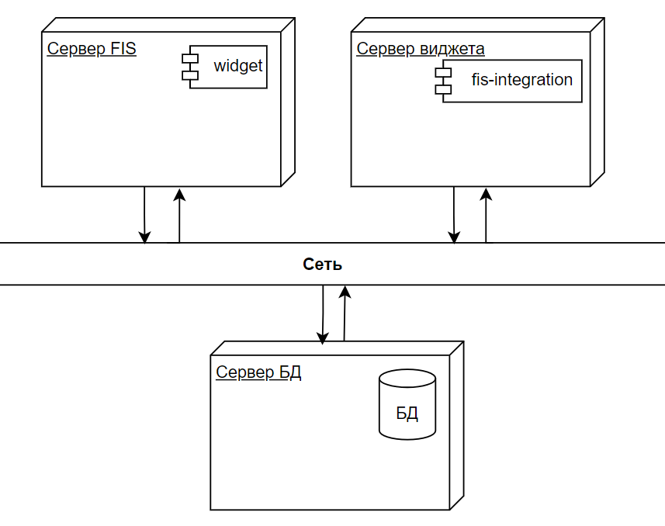
Диаграмма размещения

Slide 28
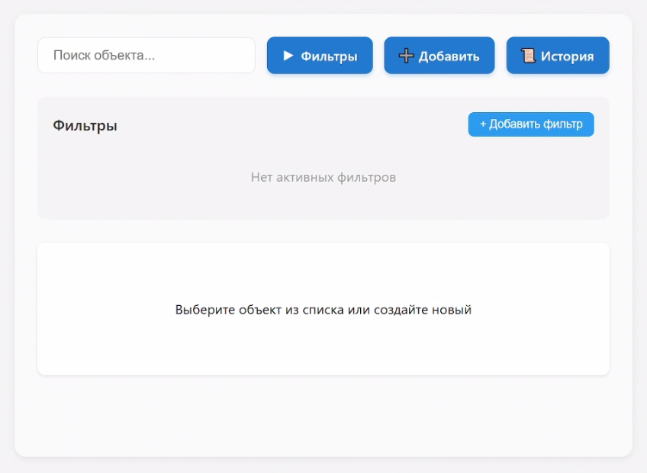
Интерфейс виджета

Slide 29
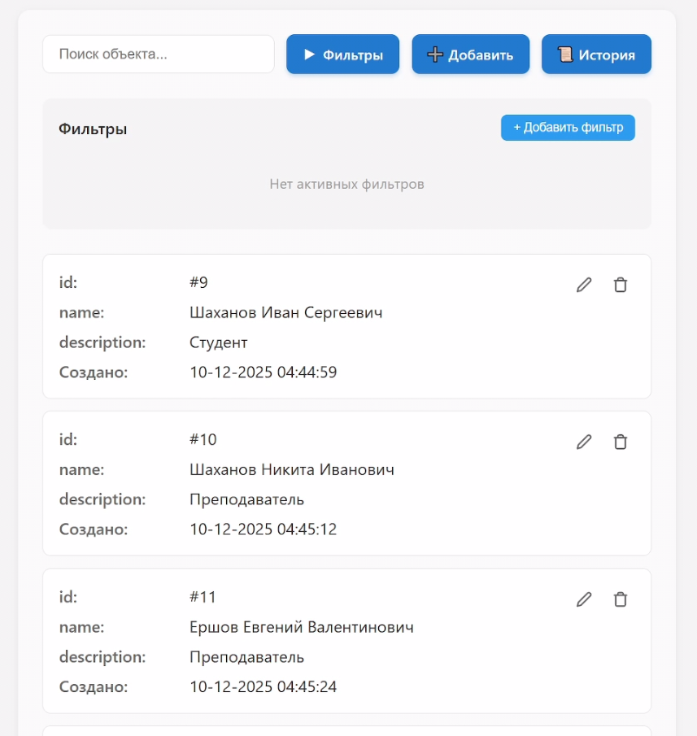
Интерфейс виджета

